Slide 1
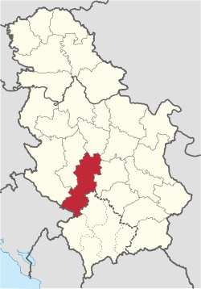
Raški okrug

Slide 2
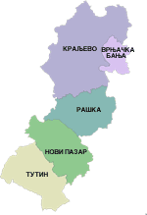
Raški okrug
Starovlaško-raška visija, jezgro Stara Raška;
Obuhvata sliv srednjeg Ibra, Raške i Studenice;
Izuzetno povoljan geografski položaj – sever: Pomoravlje i Šumadija, jug: Kosovo i Metohija, istok: dolina Jošanice, Aleksandrovačka župa i Toplica, jugozapad: dolina reke Raške;
Okružuju ga planine Golija, Kopaonik, Željin, Goč, Stolovi, Čemerno, Radočelo;
Gusta hidrografska mreža – Ibar najvažniji vodeni tok
Najvažnije pritoke Ibra: Studenica, Lopatnica, Ribnica, Raška

Slide 3
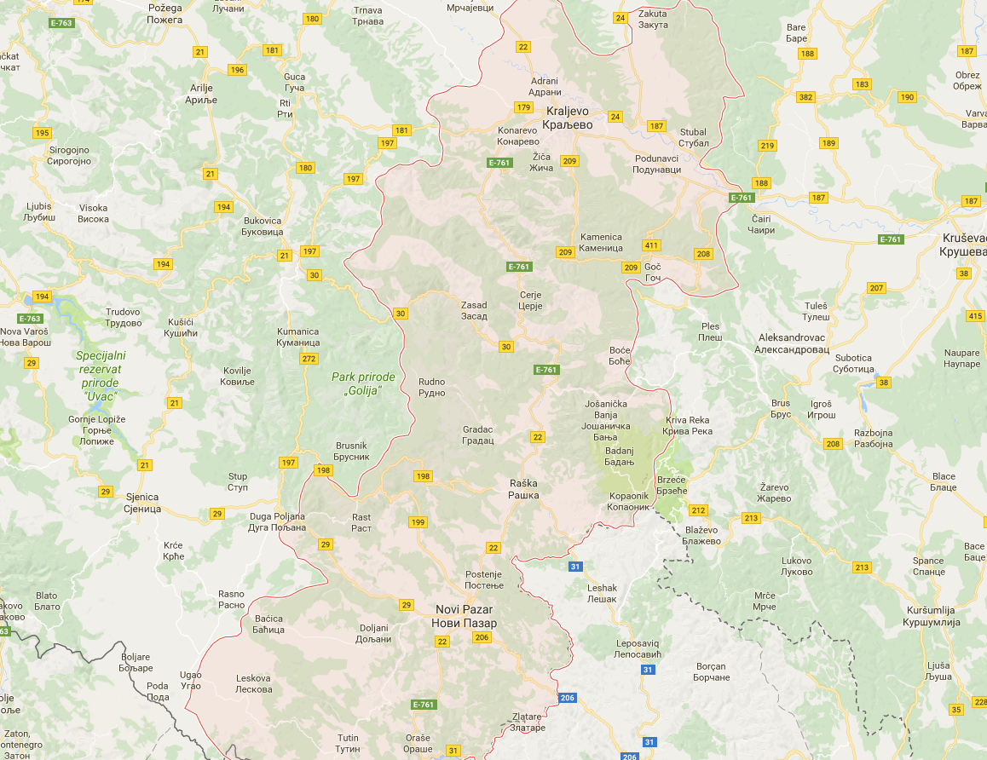

Slide 4
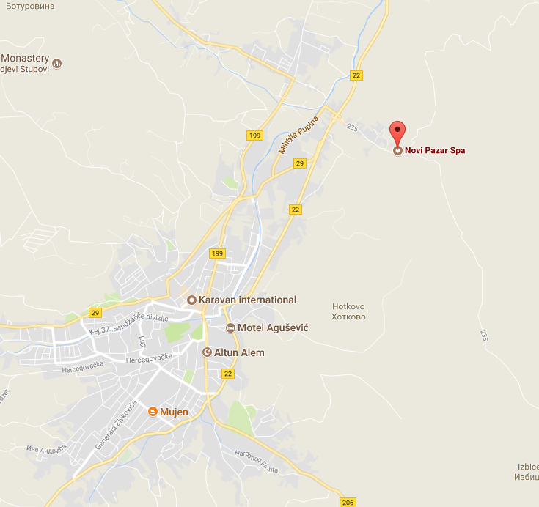
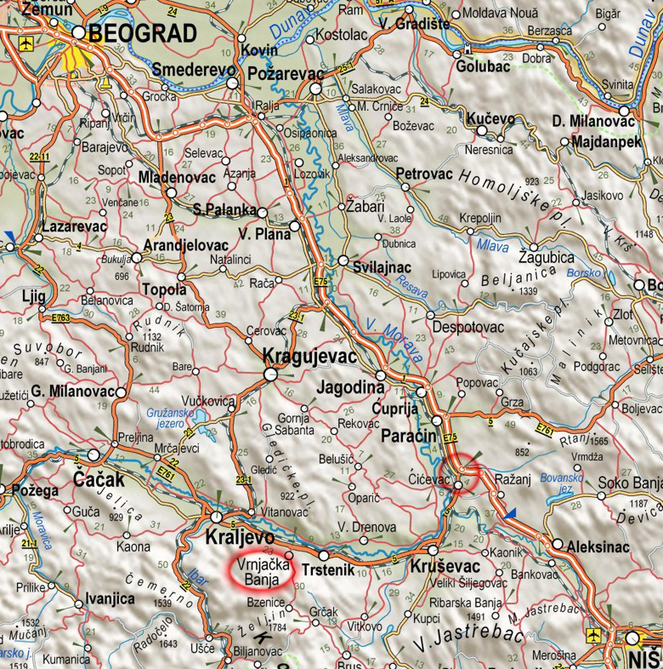
Banje Raškog okruga
Vrnjačka banja
Novopazarska banja
Sirčanska banja
Vitanovačka banja
Bogutovačka banja
Mataruška banja
Jošanička banja

Slide 5
Antropogeni turistički motivi
Stari gradovi i utvrđenja: Ras, Jeleč, Maglič, tvrđava u Novom Pazaru;
Crkva Svetog Petra i Pavla;
Đurđevi stupovi, Gradac, Studenica, Gornja isposnica Sv. Save, Žiča;
Spomenici islamske arhitekture: Altum-alem džamija, Lejlek džamija

Slide 6
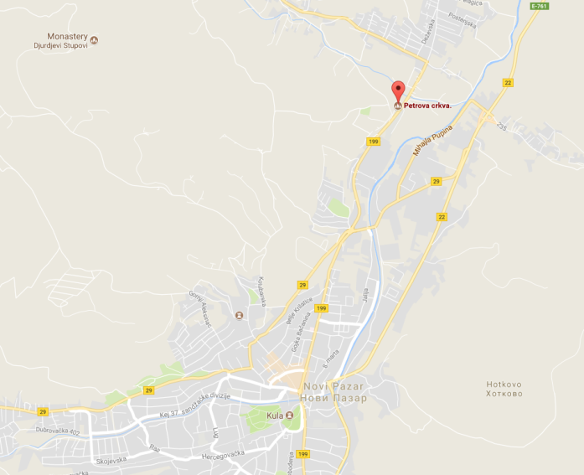
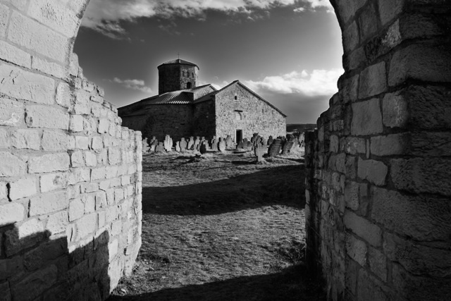
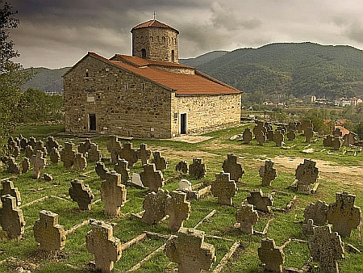
CRKVA SVETIH APOSTOLA PETRA I PAVLA

Slide 7
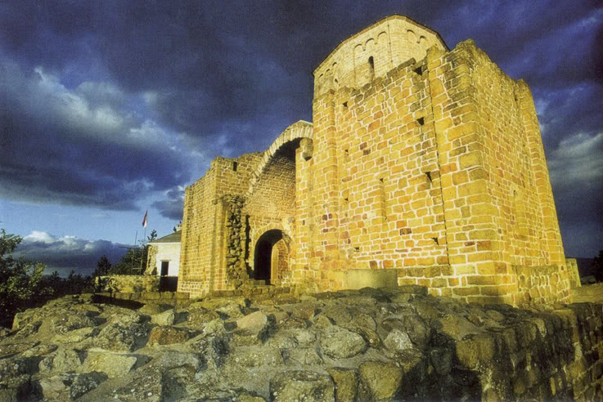
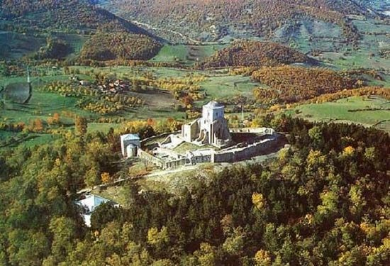
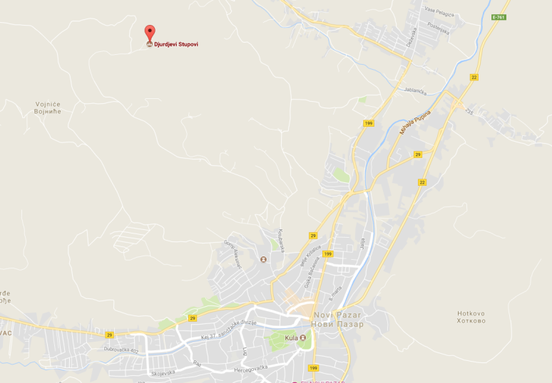
Đurđevi Stupovi

Slide 8
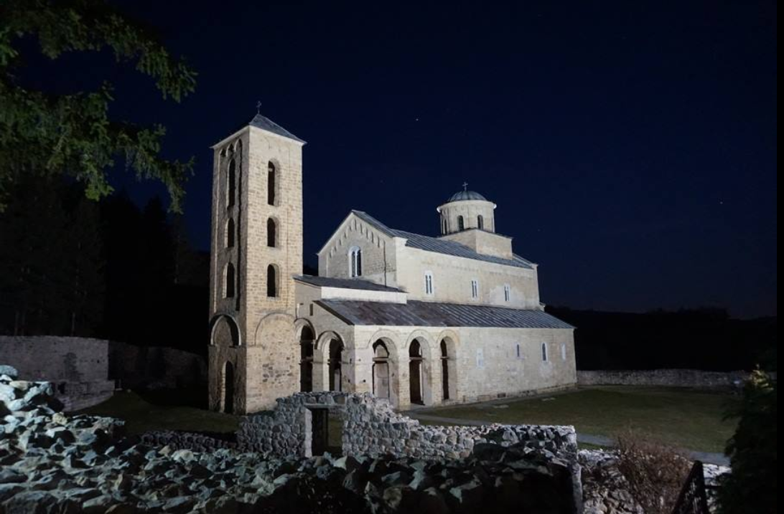
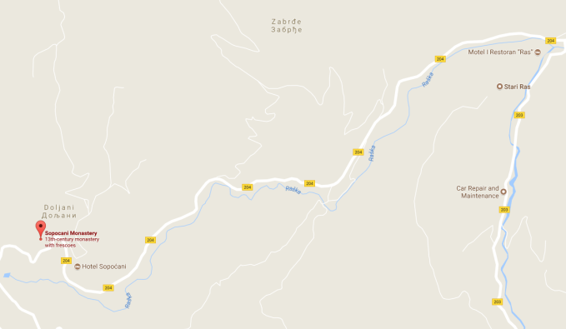
Manastir Sopoćani

Slide 9
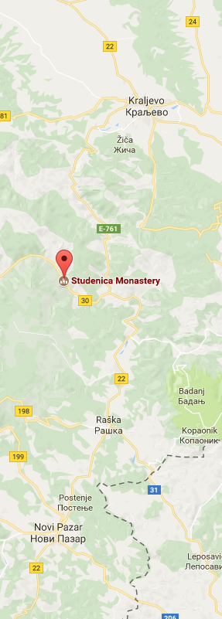
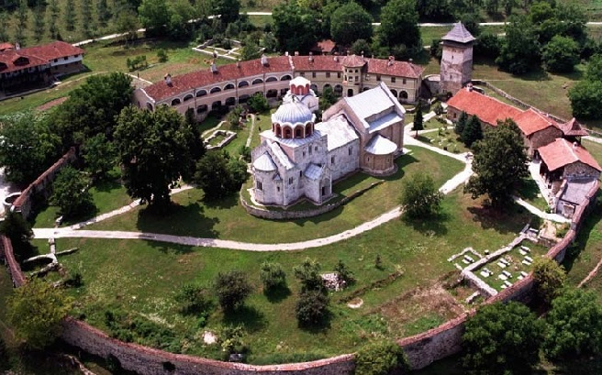
Manastir Studenica (i gornja isposnica Sv. Save)

Slide 10
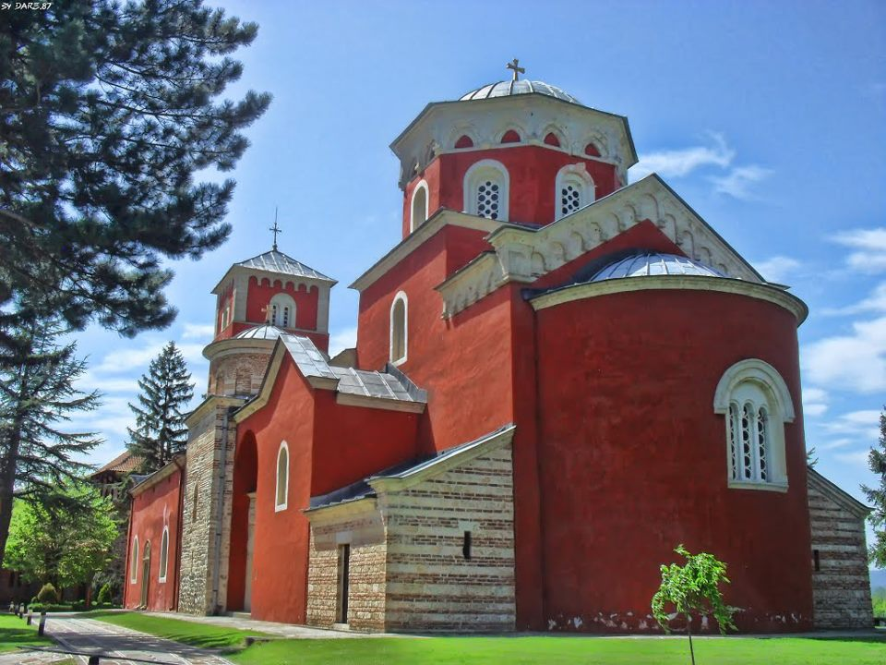
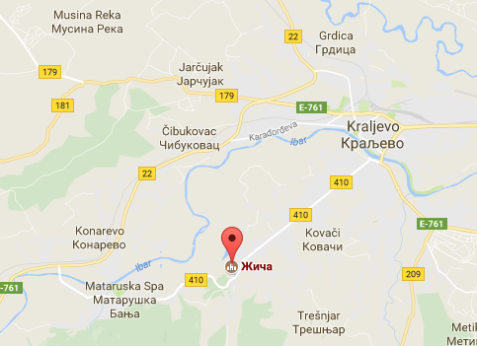
Manastir Žiča

Slide 11
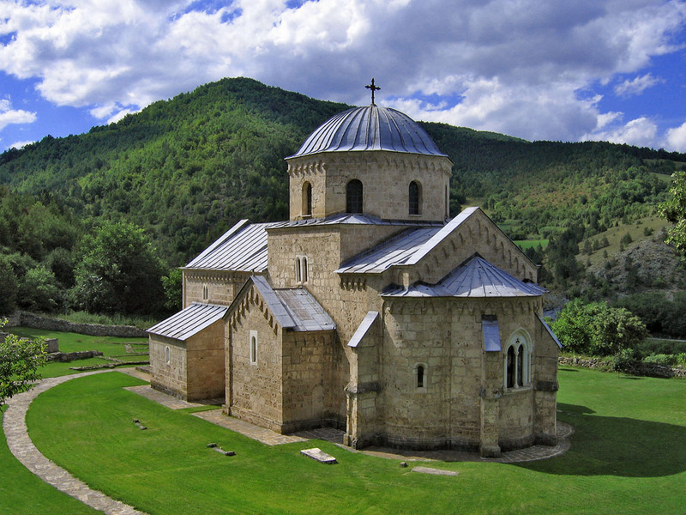
Manstir Gradac

Slide 12
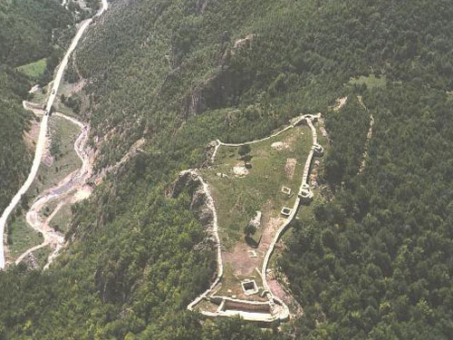
Stari grad Ras

Slide 13
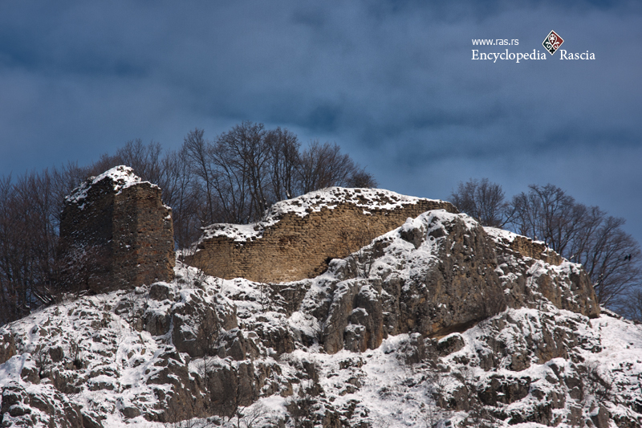
Jeleč

Slide 14
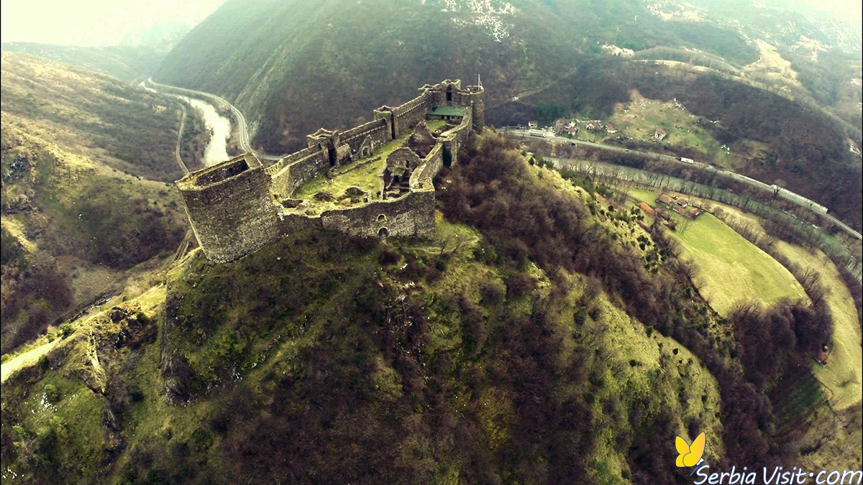
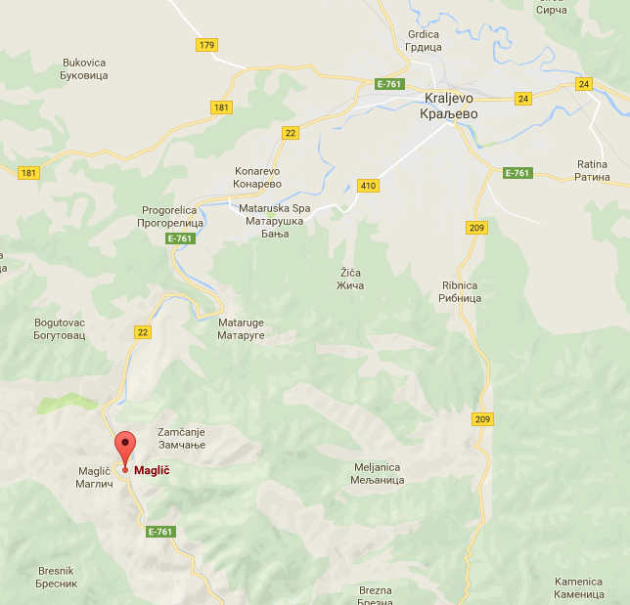
Maglič

Slide 15
Mačva, Pocerina i Azbukovica

Slide 16
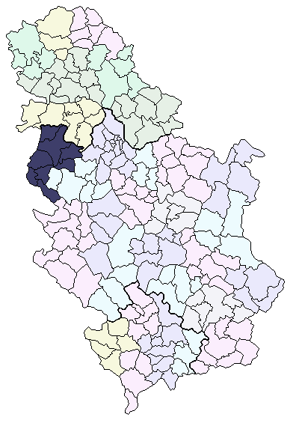
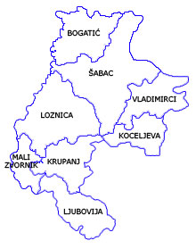
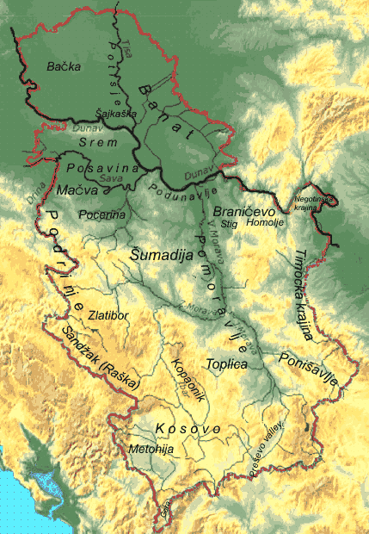
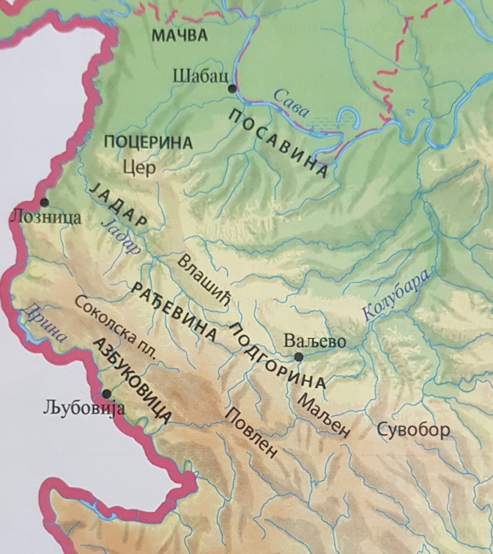

Slide 17
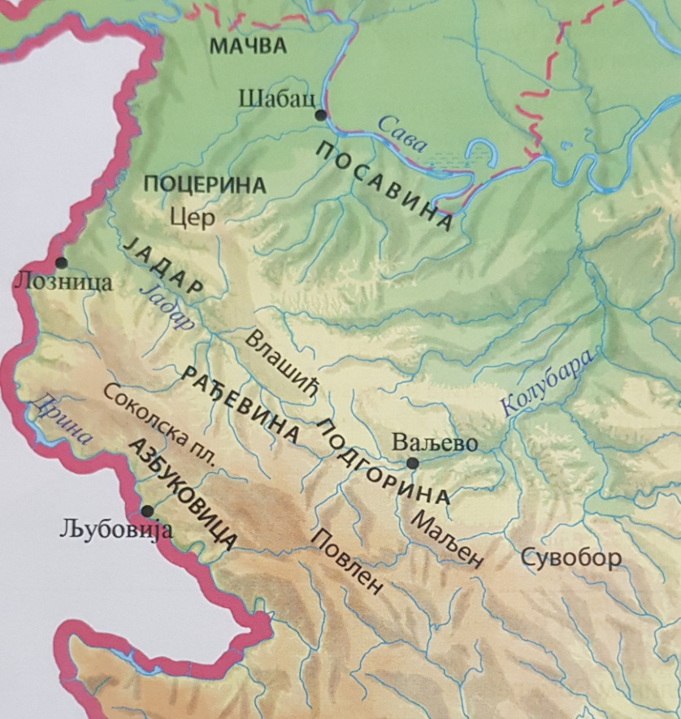
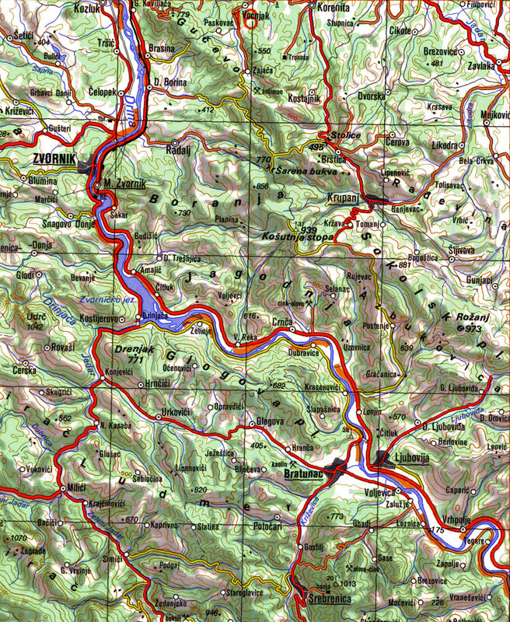
Prirodne karakteristike
Hidrografija
  Reke Sava i Drina
  Jadar, Trešnjica, Kolubara, Tamnava…
  Termomineralni izvori (Banja Koviljača)
Ravničarska Mačva
Planina Cer
Podrinjsko-valjevske planine (Gučevo, Boranja, Jagodnja, Sokolska planina)
Pećine – najveća je Bobetna

Slide 18
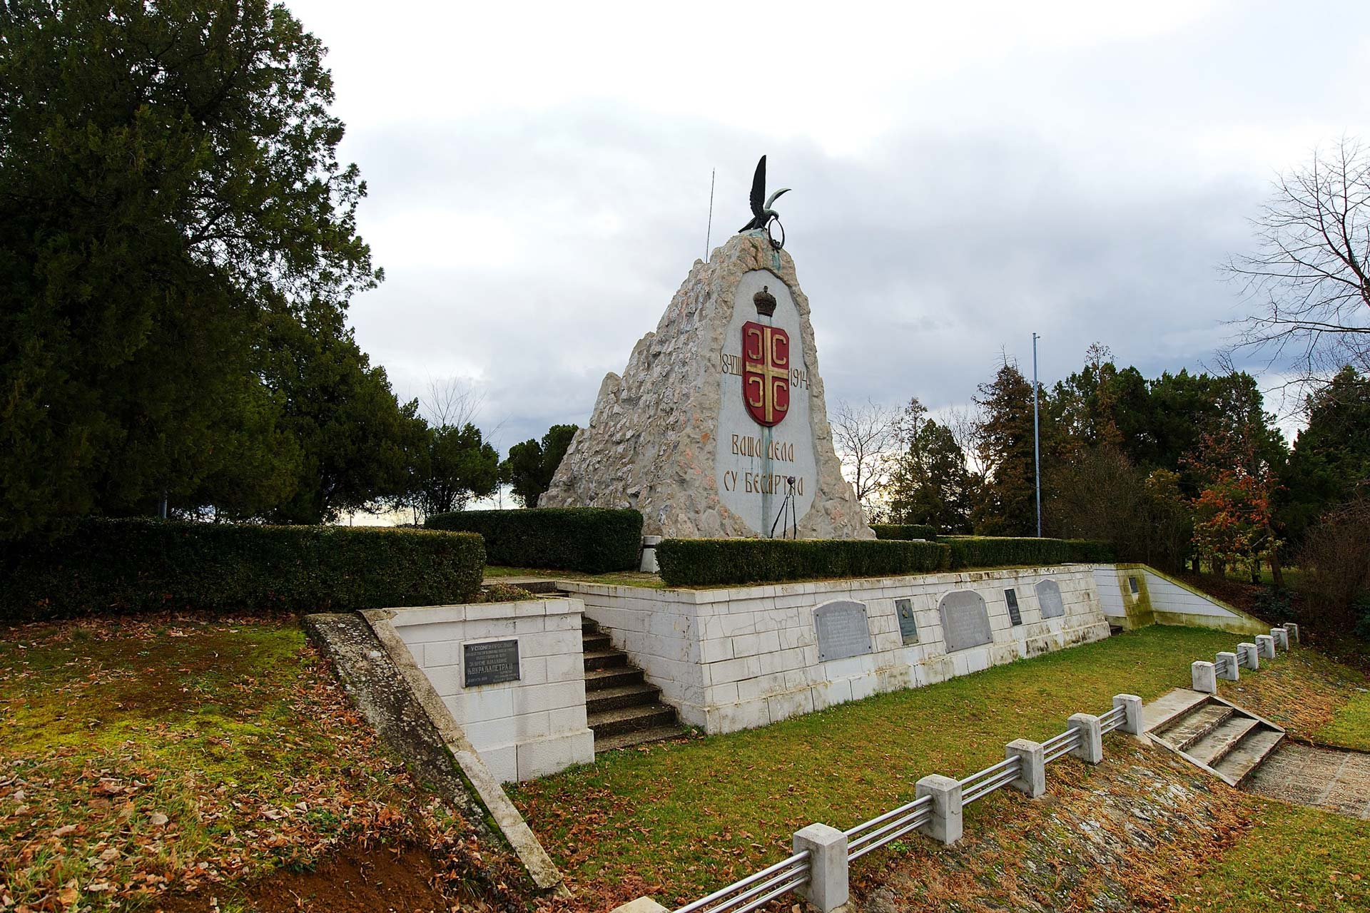
Antropogeni turistički motivi

Slide 19
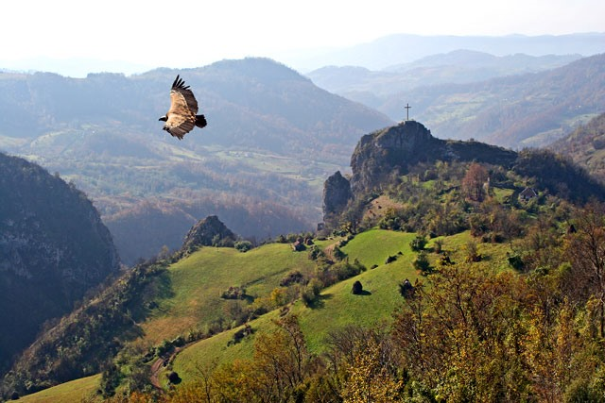
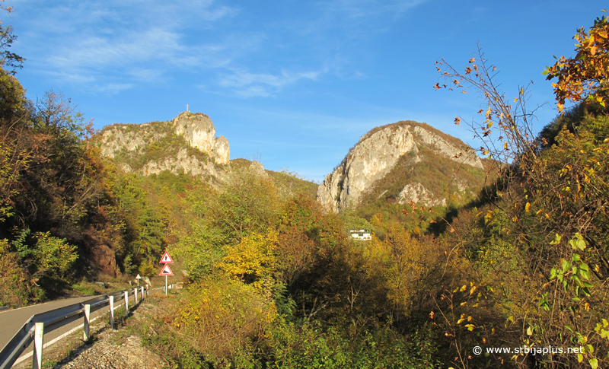
Utvrđenja
Soko-grad
  Pretpostavlja se da su prva utvrđenja podigli Kelti ili Rimljani
  U srednjem veku podiže se veća I jača tvrđava
  Turci je zauzimaju 1459.g. i proširuju
  Ostaje neosvojena sve do 1862.g. kada je dignuta u vazduh

Slide 20
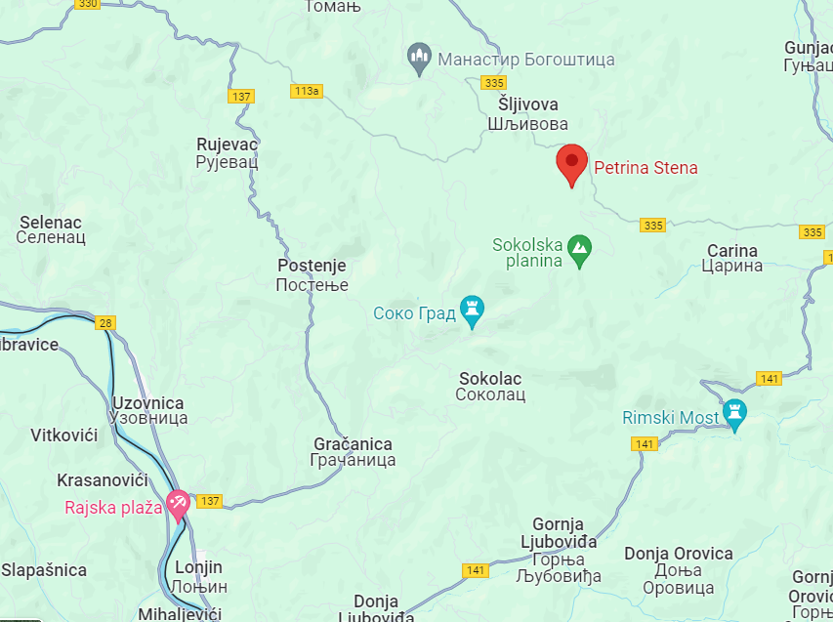
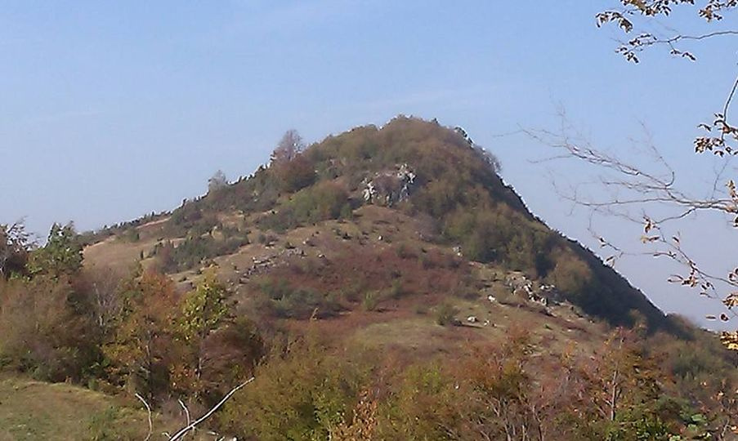
Petrina stena - Petrac
Utvrđenje podignuto još u X veku od strane kneza Časlava
Tu je odigrana jedna od najvećih bitaka I svetskog rata

Slide 21
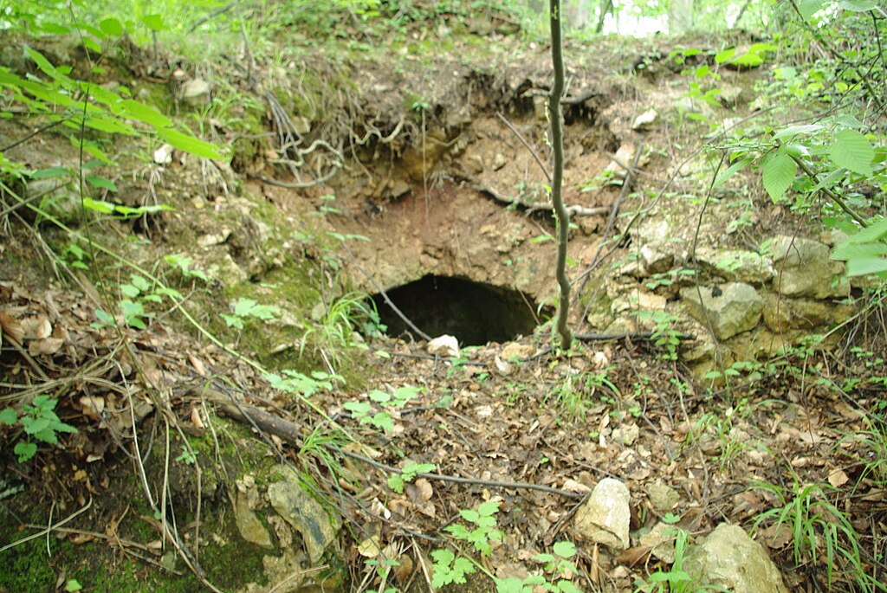
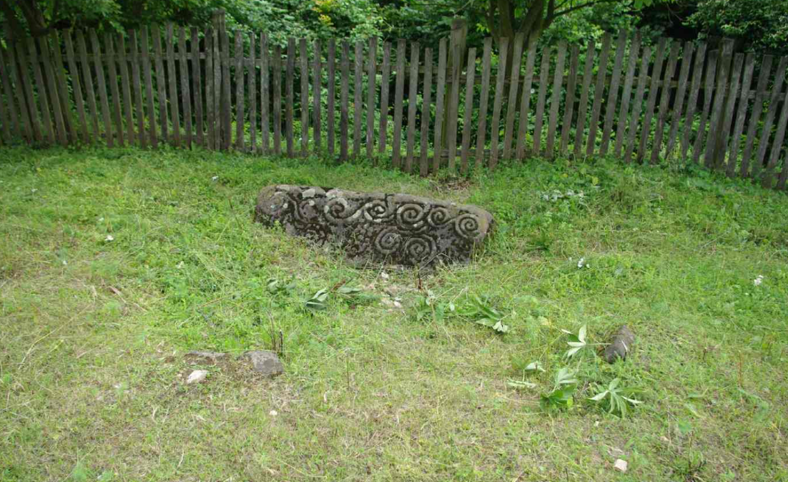
Koviljkin grad
Arheološki lokalitet iznad Banje Koviljače
Potiče iz rimskog perioda

Slide 22
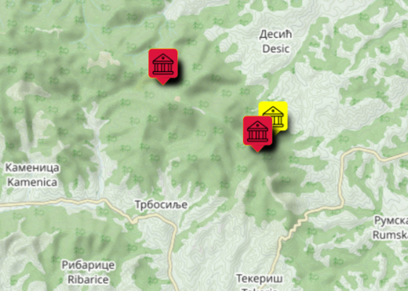
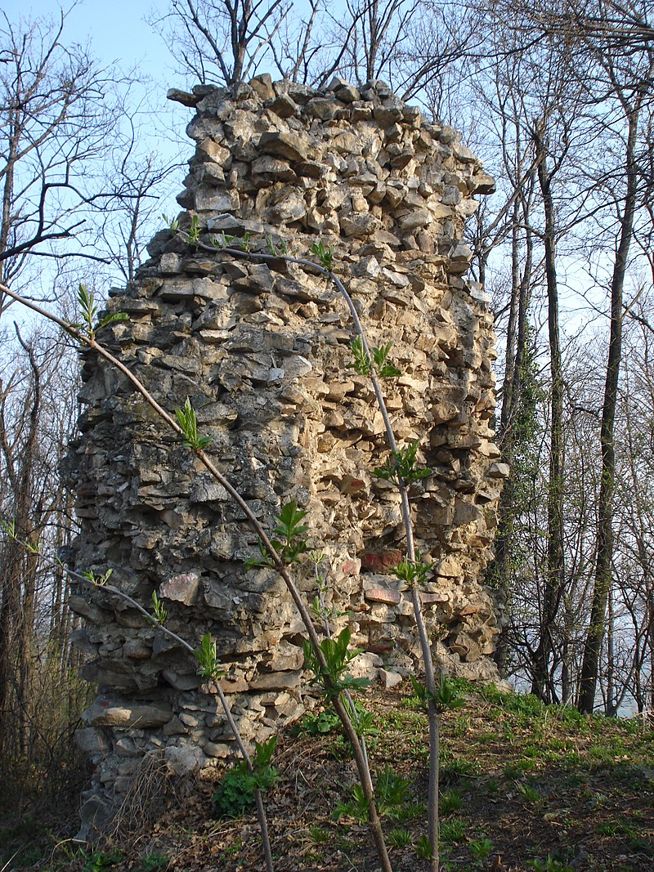
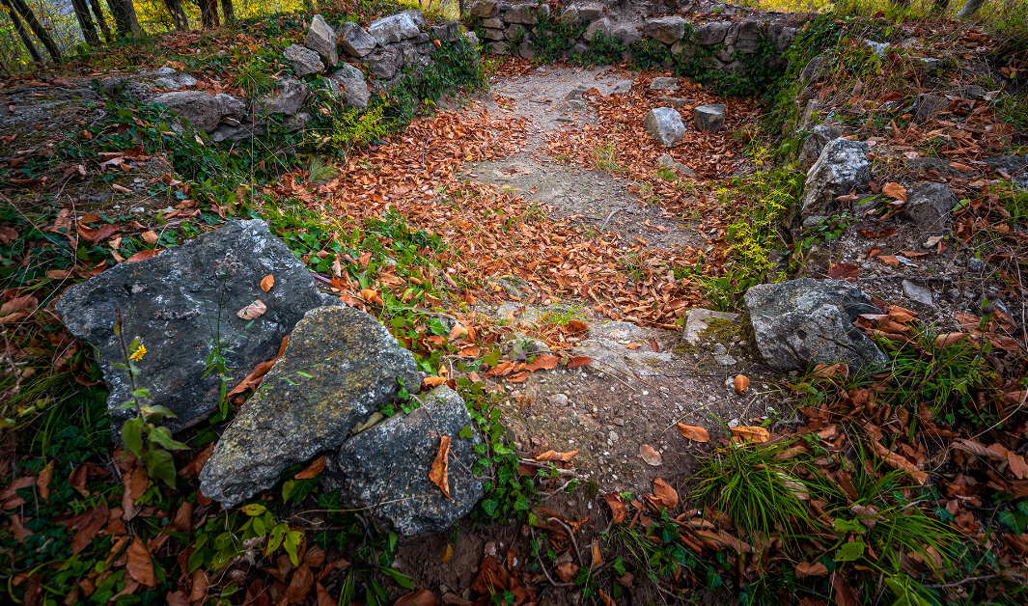
Kosanin grad
Rimsko utvrđenje iz IV veka
Nalazi se na planini Cer
Zajedno sa Trojanovim gradom je činila system rimskih utvrđenja za obranu rudnika I naselja na Ceru
Tu je vođena žestoka borba tokom Cerske bitke

Slide 23
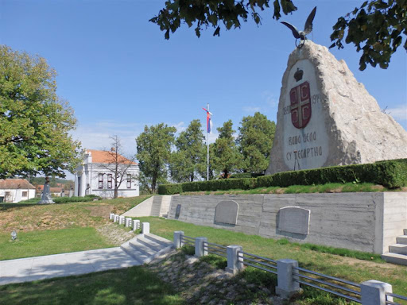
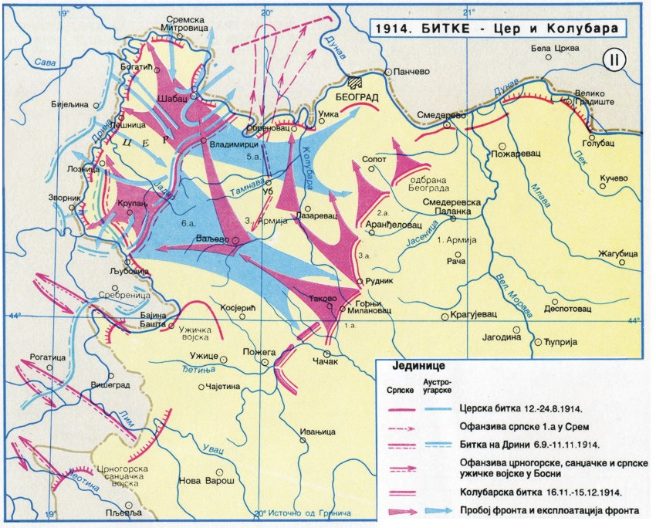
Spomen kompleks u Tekerišu

Slide 24
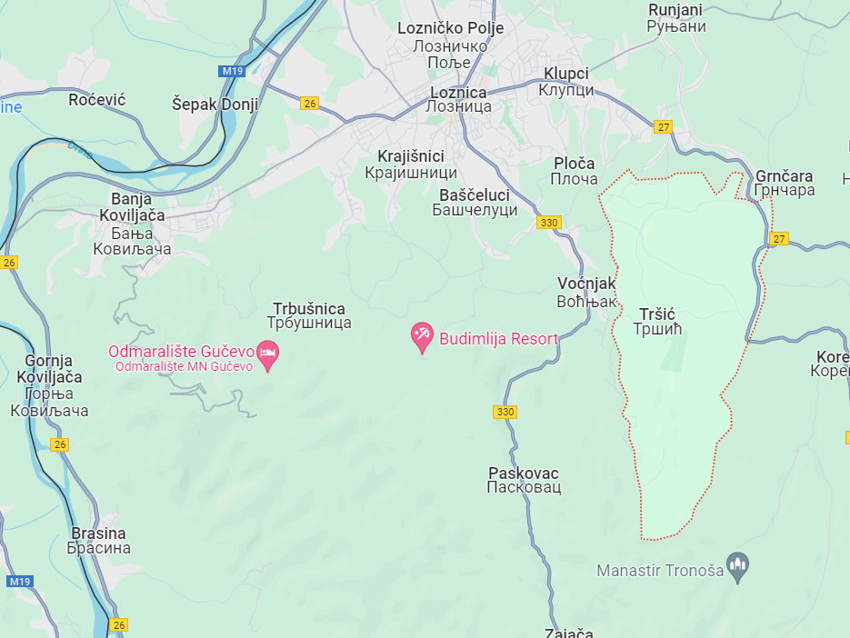
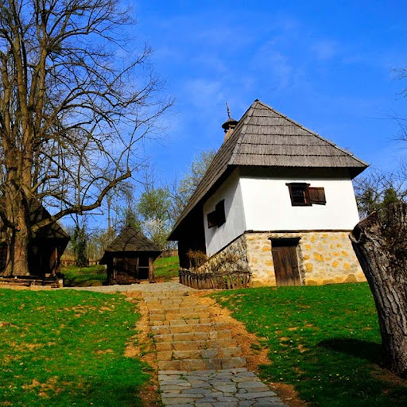
Tršić

Slide 25
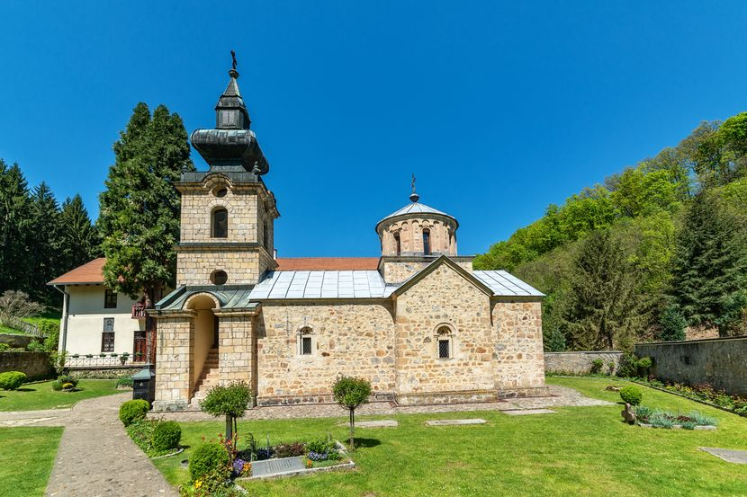
Manstir Tronoša
Zadužbina kralja Dragutina iz 1317.g.
Tu se školovao Vuk Karadžić
Prvi put spaljen u XV veku pa 1792.g., a zatim još nekoliko puta
Najznačajniji document Tronoški rodoslov

Slide 26
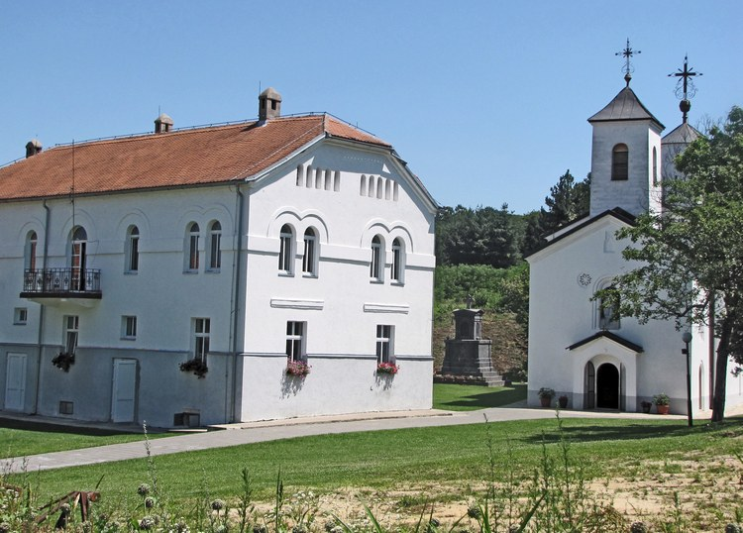
Manastir Čokešina
Na severnim padinama Cera
Po predanju je zadužbina Miloša Obilića
Manastir je u XV veku izgradio Bogdan Čokeša
Bio je centar prepisivačke škole
Više puta je paljen I rušen, a poslednji put 1804.g. posle Boja na Čokešini
Sadašnja crkva je iz 1823.g.

Slide 27
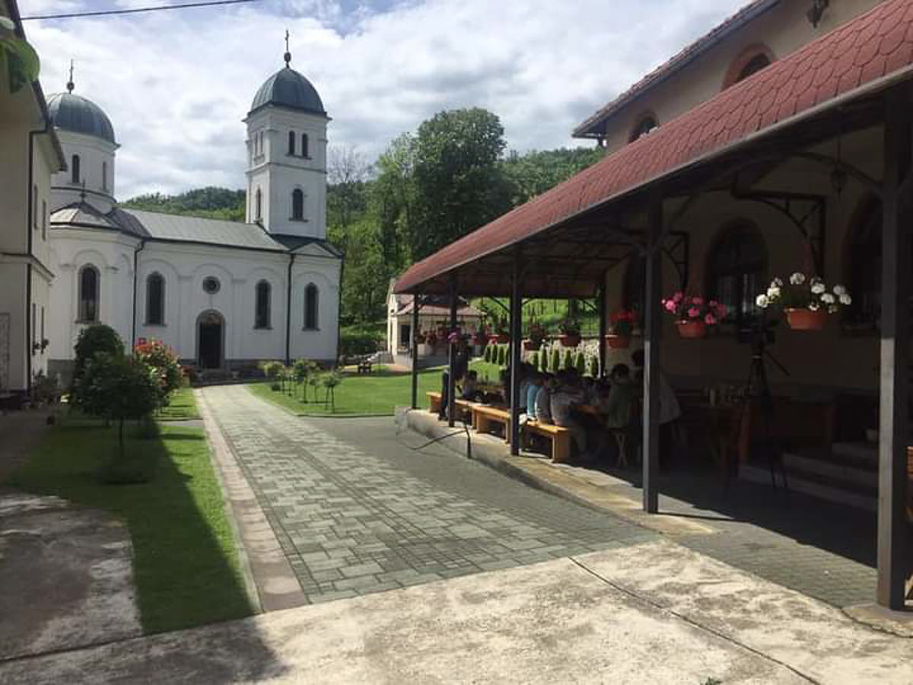
Manastir Petkovica
Ženski manastir na severnim padinama Cera
Podignut je u drugoj polovini XIII veka
Narod ga vezuje za kralja Dragutina
Porušen je u Prvom srpskom ustanku posle boja na Mišaru
Sadašnja crkva je iz 1887.g.

Slide 28
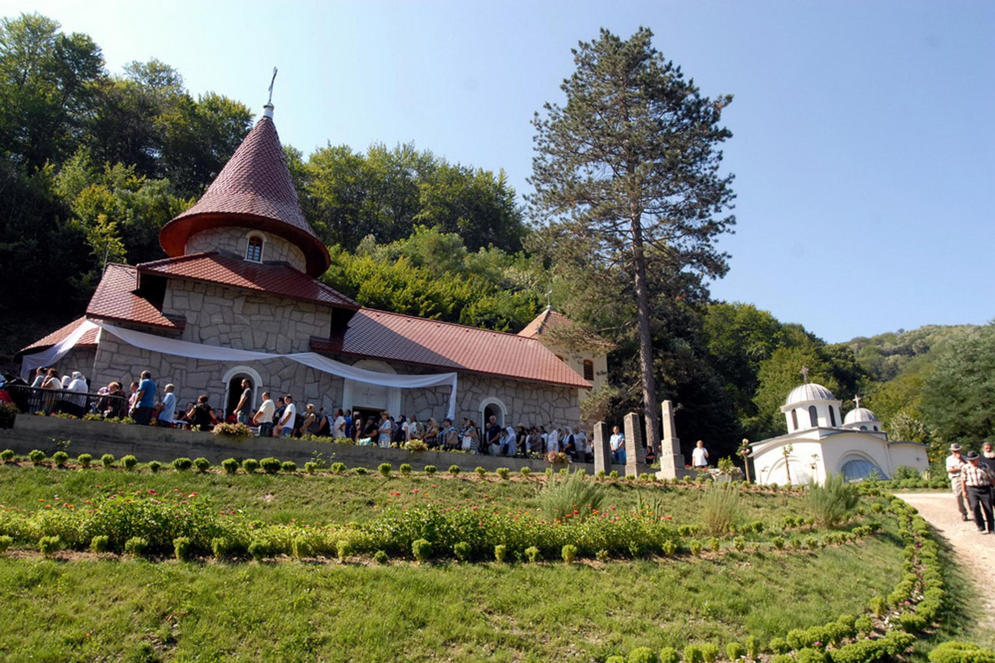
Manastir Radovašnica
Na severnim padinama Cera
Zadužbina kralja Dragutina iz XIII veka
Prvi put se pominje u turskim popisima 1600.g. kao manastir Kosanik
Više puta paljen, a potpuno razoren u II svetskom ratu
Crkva je obnovljena 2011.g.

Slide 29
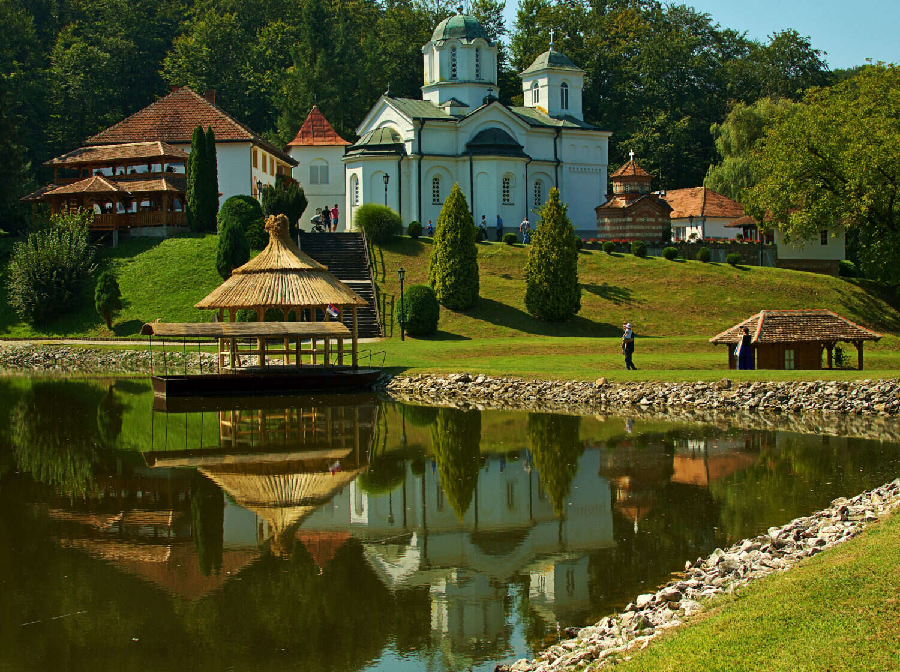
Manastir Kaona
Potiče iz druge polovine XI veka
Po predanju ga je podigla Ikonija, sestra Miloša Obilića
Posvećen je arhanđelima Mihajlu i Gavrilu
U pisanim dokumentima crkva se pominje prvi put 1548. godine
Današnja crkva je rekonstrukcija crkve iz 1892.g.

Slide 30
Timočka Krajina

Slide 31
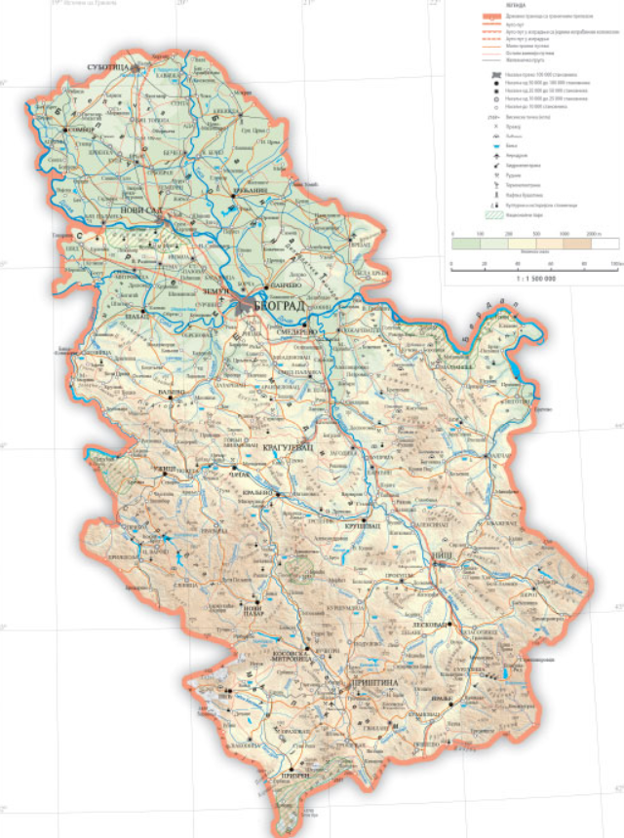
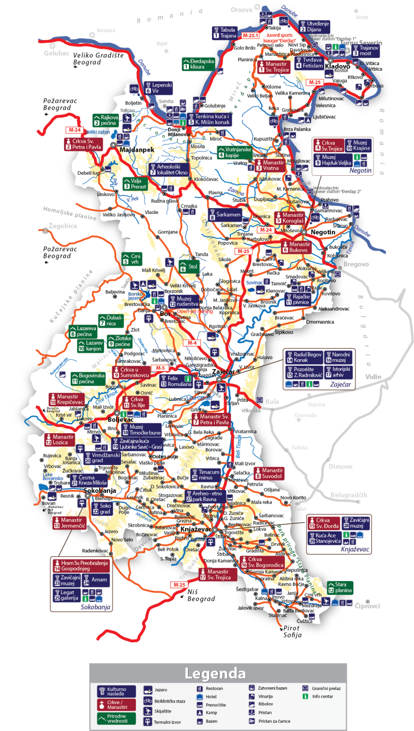
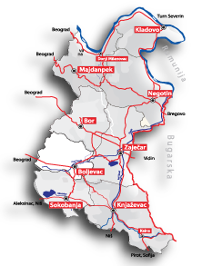
Geografski, saobraćajni i turistički položaj

Slide 32
Ovom delu istočne Srbije pripadaju dva okruga: Borski i Zaječarski i 8% teritorije naše zemlje, odnosno 7130 km^{2.}
Omeđena Dunavom, granicama prema Rumuniji i Bugarskoj, kao i planinama Ozren, Devica, Stara planina, Bukovik, Kučajske planine, Homoljske planine.
Dunav povezuje plovnim putem ka svim delovima Evrope

Slide 33


Geomorfološki turistički motivi Timočke Krajine

Slide 34


Hidrografija
Dunav
Reka Timok
Vrelo Mlave
Gornji tok Peka
Porečka reka
Banje – koje?

Slide 35
Antropogeni turistički motivi
Mogu uslovno da se podele na:
  Antropogene turističke motive uz tok Dunava (Đerdapska klisura)
  Antropogene turističke motive južno od Dunava
Po svom značaju se izdvajaju Lepenski vir i antropogeni turistički motivi iz rimskog perioda
Postoje i srednjovekovna utvrđenja i utvrđenja iz turskog perioda
Crkve i manastiri

Slide 36



Trajanov most

Slide 37

Felix Romuliana
Nalazi u dolini Crnog Timoka, na severozapadu Tupižnice, nedaleko od Gamzigrada i Zaječara.
Tu su postojala dva uporedna utvrđenja: unutrašnje (starije) i spoljašnje (mlađe).
Na brdu Mogara pronađeni su zlatnici, nakit, grnčarija, predmeti od metala, a 1989. godine otkriveni su i grobovi Galerija i njegove majke Romule.

Slide 38

Sokograd

